Slide 1
МАДОУ «Детский сад «Снегурочка» Мультимедийное дидактическое пособие «Противоположности» для детей старшего дошкольного возраста Составила: Зюбина Н. И

Slide 2
Игра «Наоборот» Подбери к объекту на картинке картинку с противоположным значением

Slide 3
Подбери к объекту на картинке картинку с противоположным значением

Slide 4
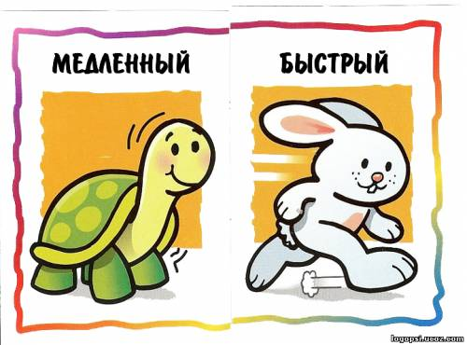
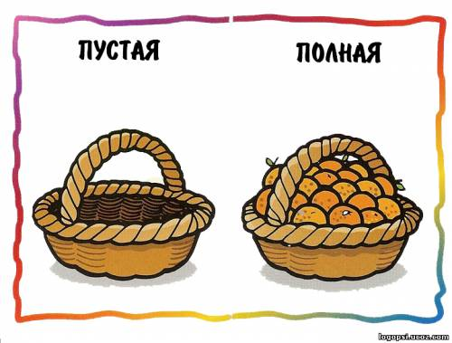
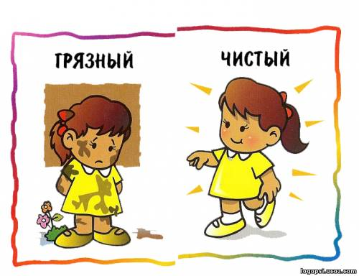
Подбери к картинкам слова, противоположные по значению

Slide 5
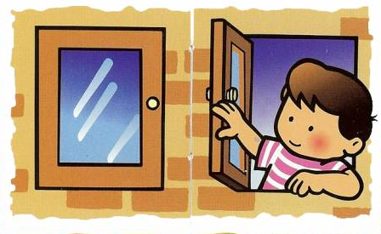
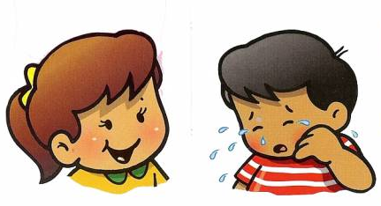
Подбери к картинкам слова, противоположные по значению

Slide 6
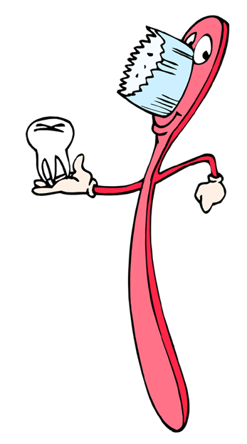
Найди противоположность в каждом объекте

Slide 7
Игра «Один-хорошо, много-плохо»

Slide 8
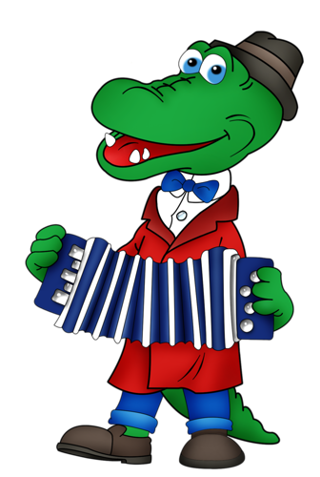
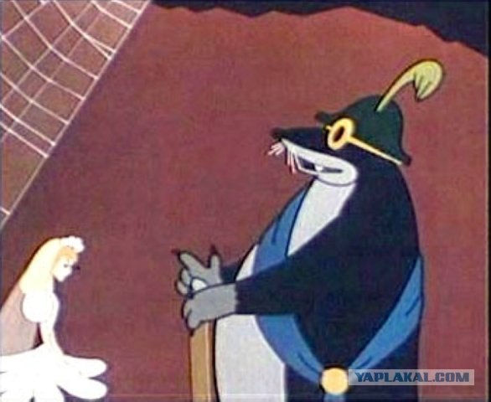
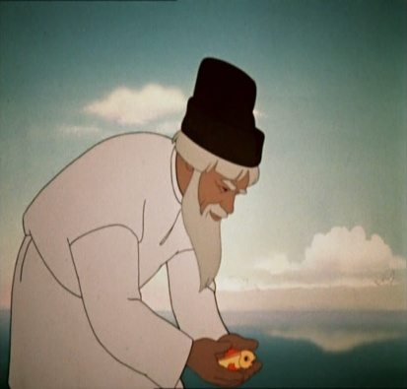
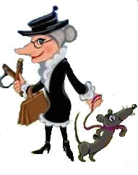
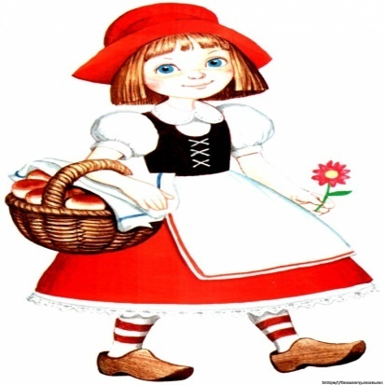
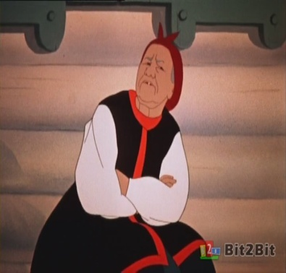
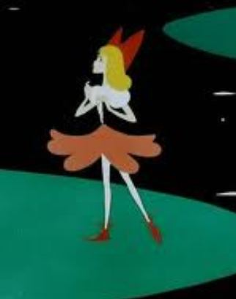
Найди героев из одной сказки с противоположным характером

Slide 9
Спасибо за внимание!

